Slide 1

User manual
Dibuat Oleh :
Heldian Lintang P. 1634010054
Rheza Rizqi Ahmadi 1634010086
Rayhan Aulia N 1634010089

Slide 2
Ide Awal
“menyediakan dalam kemudahan data print”
Dari awal ide ini kami kembangkan untuk pelanggan nantinya memudahkan dalam pengiriman file/data yang akan dicetak.
Ide ini munculnya sederhana, contoh saja untuk “MyPrint” ini bias di terapkan di lingkungan kampus.
Ormawa biasanya memiliki tempat untuk print, namun untuk hal pendataaanya masih dibilang kurang rapih. Sehingga sedikit sulit untuk mendata laba dari hasil print dalam satu hari

Slide 3


Tujuan
Dengan adanya “MyPrint” diharapkan bias lebih merapihkan sistem pendataan yang ada
Dengan arti lain bias meminimalisir “kecurangan” dalam pendataan print

Slide 4


Bagaimana cara kerja?
Pelanggan akan membuat
akun terlebih dahulu
Setelah membuat akun, pelangan masuk

Slide 5


Pelanggan memilih file yang ingin di cetak
Admin mengkonfirmasi, dan memberti tahu pelanggan kapan file biasa diambil

Slide 7
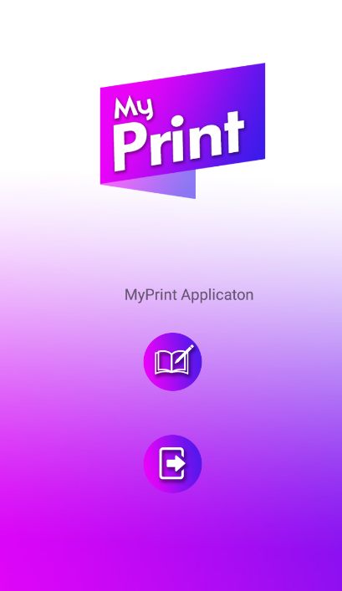
Tampilan utama
pada saat user membuka aplikasi maka gambar akan tampil seperti berikut. Masing – masing tampilan utama memiliki dua fungsi, pendaftaran dan login

Slide 8
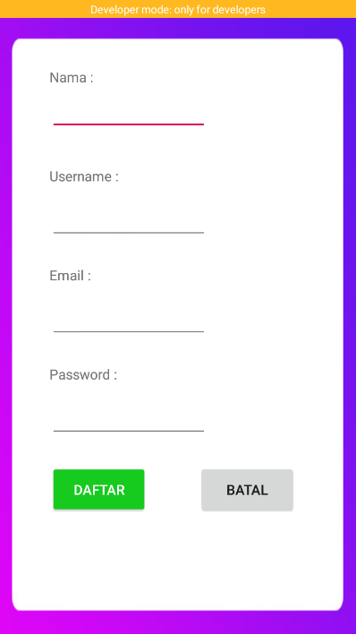
Form registrasi
Pada form register ini user harus mengisi beberapa data yaitu nama, username, email, dan password untuk mendaftarkan akun pada aplikasi my print ini

Slide 9
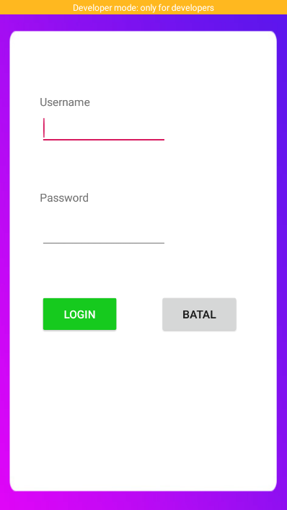
Form login
Untuk login pada aplikasi my print ini user harus mengisikan username dan password yang telah didaftarkan sebelumnya pada form register

Slide 10
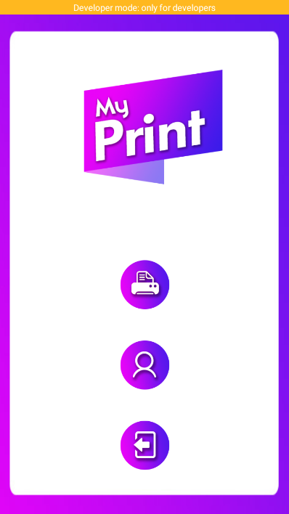
Daftar menu
Setelah login, user akan diarahkan ke daftar menu pada aplikasi, disini terdapat 3 menu yaitu:
1. menu print, untuk masuk ke halaman print
2. profil, untuk melihat profil user
3. logout, untuk kembali ke halaman utama

Slide 11
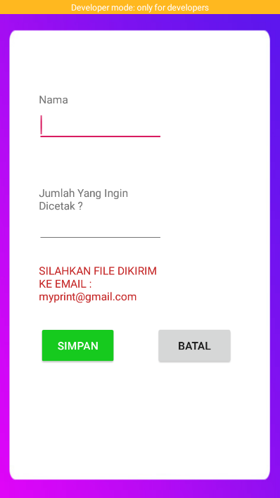
Menu print
Pada menu print ini, terdapat beberapa data yang harus diisi yaitu nama dan jumlah yang akan di cetak lalu user harus mengirimkan file yang akan dicetak ke email yang tertera

Slide 12
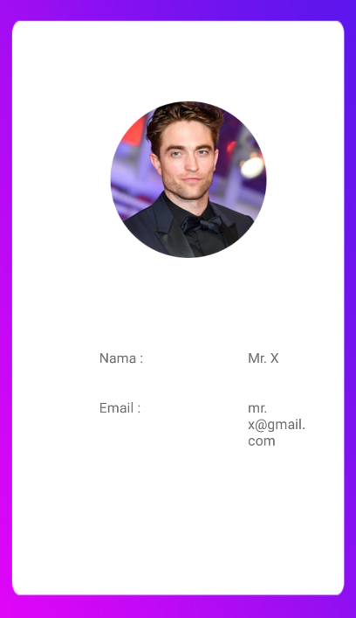
Menu profil
Pada menu ini, terdapat data dari user yang telah di input kan pada saat registrasi yaitu nama dan email

